Slide 1
Data visualization project
spending habit visualization
20134829 천용진

Slide 2
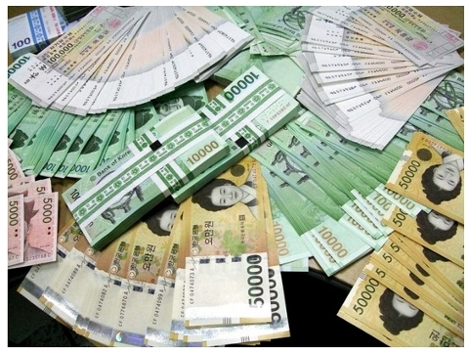
01
Background
보편화된 카드 사용 -> 과소비 조장
내 소비습관의 문제점 파악해야
나쁜 소비습관을 고칠 수 있다고 판단

Slide 3
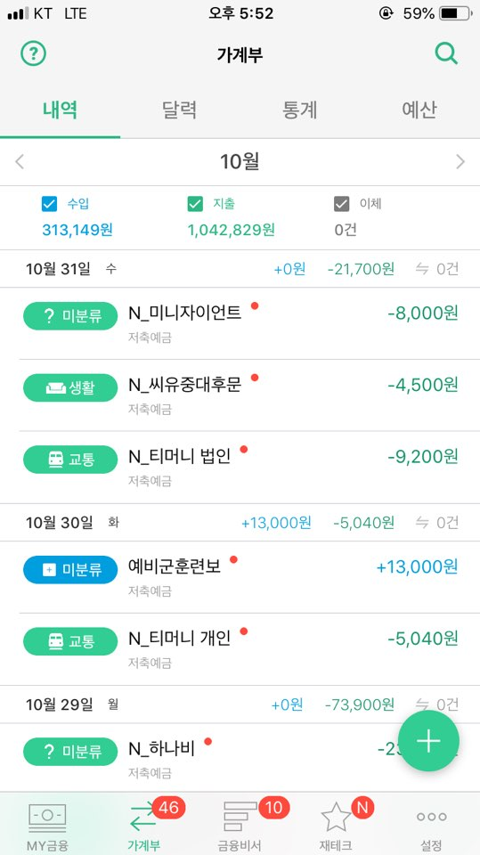
02
Related
case & research
카드 결제 내역 관리 앱의 개발
뱅X 샐러드(카드와 연동)
불필요한 지출을 줄여 합리적인 소비활동을 위해 카드 결제 시 수신 받는 SMS를 통합적으로 관리하여 결제 내역을 분석할 수 있도록 해주는 카드 결제내역 관리 앱의 개발
류연중, 윤희용. (2014).
카드 결제 내역을 관리하는 안드로이드 앱의 개발.
한국컴퓨터정보학회 학술발표논문집 , 22(1), 287-290.

Slide 4
03
Topic
11/13 목요일
항목2
5000원
카드 지출의 시각화
항목1
15000원
항목3
20000원
항목4
30000원
카드 내역 지출 데이터를 수집
지출의 분류를 정해줌
매일매일의 항목별 지출을 데이터 화
정제를 마친 데이터를 시각화

Slide 5
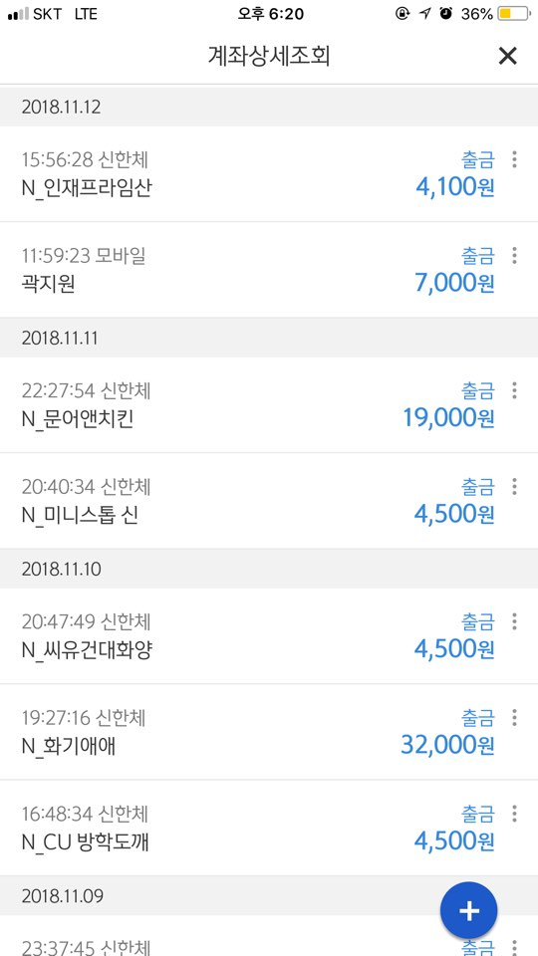
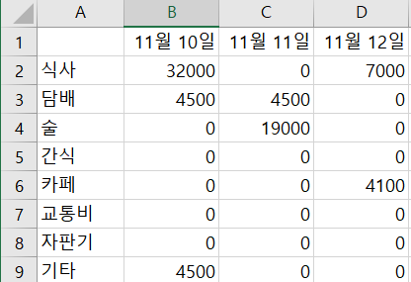
04
Data
은행 어플리케이션
csv파일
정제
매일의 항목별 지출
최근 한달 간의 카드 지출 내역 사용

Slide 6
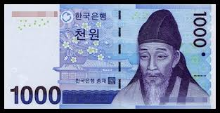
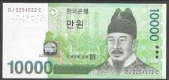
05
Design
분류별 지출 데이터
시각화
11월 10일 지출
식사
담배
기타
일별 데이터 -> 막대그래프 형식
항목별 가격을 돈으로 시각화
항목은 밑에 기입

Slide 7
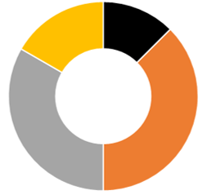
05
Design
11월 1주차 지출
담배
주별 데이터 -> 파이차트 형식
항목은 색으로 구분
각 주의 지출 정도는 차트의 크기로 표현
술
식사

Slide 8
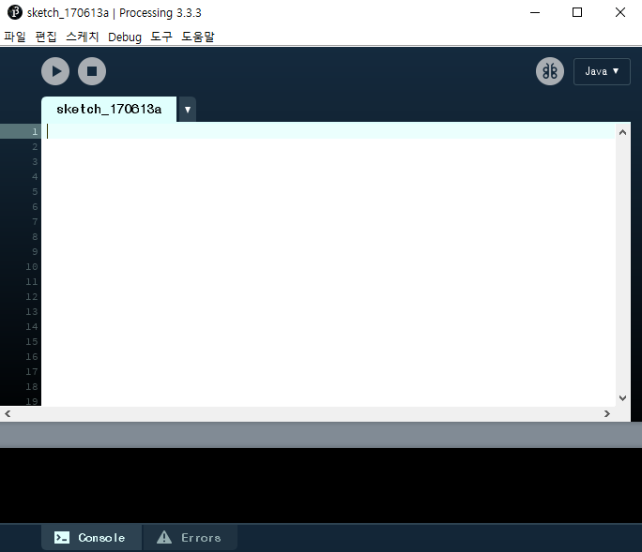
06
Visualization tool
processing

Slide 9
07
Expectation effectiveness
직관적으로 지출 습관을 확인
-> 나의 지출습관을 한눈에 볼 수 있어 문제점 파악이 쉽다
지출 습관 개선
-> 과소비가 이루어 지는 항목을 인지할 수 있음
-> 잘못된 지출 습관을 고치기 용이
지출 내역 관리 app의 upgrade
-> 기존의 지출 내역 관리 app의 시각적기능 향상 기대

Slide 10
“
Thank you
“

